Slide 1

Projekt Smart logistik - moderní výuka logistiky, registrační číslo projektu CZ.1.07/1.5.00/34.0110
Příjemce: Střední odborná škola logistická a střední odborné učiliště Dalovice, Hlavní 114, 362 63 Dalovice
Autor materiálu:
Věra Janovičová
Název materiálu:
VY_32_INOVACE_21.18_LCR_Nepál, Srí Lanka
Ročník:
4.
Vzdělávací oblast / téma:
Logistika cestovního ruchu
Datum (období) tvorby:
7.11.2013
Anotace:
Materiál je určen žákům 4. ročníků, k jejich motivaci pro výuku LCR. Žáci ve formě PP mají lepší přehled o výkladu látky a možnosti lepšího pochopení a vstřebání informací. Formou doplňujících otázek si ujasňují výklad.Žáci se seznámí s Nepálem a Srí Lankou a jejich pamětihodnostmi, doplněné o obrazový materiál.
Materiál je určen k bezplatnému používání pro potřeby výuky a vzdělávání na všech typech škol a školských zařízení.
Jakékoliv další používání podléhá autorskému zákonu.
Tento výukový materiál vznikl v rámci Operačního programu Vzdělání pro konkurenceschopnost.

Slide 2
NEPÁL,
SRÍ LANKA

Slide 3
Úkol
Za čím se cestuje do Nepálu?
Z čeho této zemi plynou největší zisky?

Slide 4
NEPÁL
Oficiálně Federativní demokratická republika Nepál
Na severu hraničí s Čínskou lidovou republikou a na jihu, východě i západě s Indií
Má rozlohu 147181 km² a necelých 30 milionů obyvatel
Hlavním a největším městem je Káthmándú
Úředním jazykem je nepálština
Převažujícím náboženstvím hinduismus
Nejvyšší horou Nepálu je Mount Everest (8 850 m), který je zároveň nejvyšší horou světa, dále je zde také hora Annapurna (8 091 m – 10. nejvyšší hora světa)

Slide 5
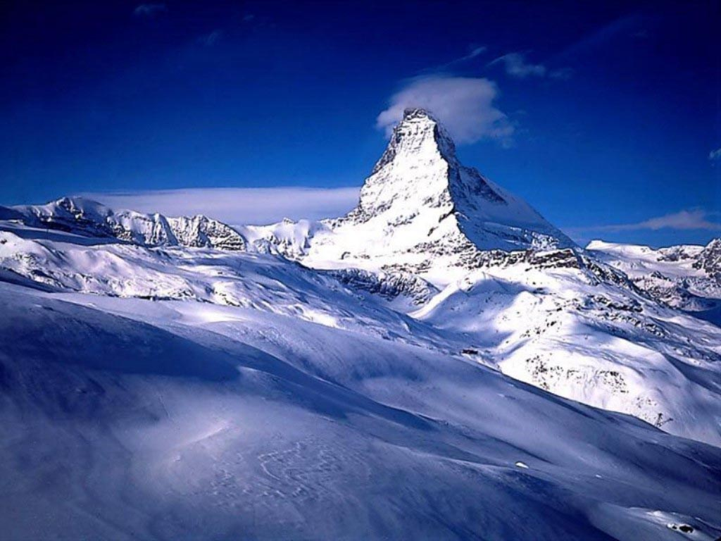
Mount Everest (8 850 m)
http://www.google.cz/url?sa=i&rct=j&q=&esrc=s&frm=1&source=images&cd=&docid=CWetz47tVZ5-2M&tbnid=aok_iLKYHlP4yM:&ved=0CAIQjBw&url=http%3A%2F%2Fwww.hdwallpapersplus.com%2Fwp-content%2Fuploads%2F2012%2F10%2FMount-Everest-1.jpg&ei=ddqAUrjlOMzAswbr2IH4Bw&bvm=bv.56146854,d.bGE&psig=AFQjCNGofwz39tNCOVOUs_a9A-kOOS9QzA&ust=1384262631864429

Slide 6
Obyvatelstvo tvoří hlavně kmeny, nejpočetnější jsou Čhátrijové (15,5%) a Bráhmani (12,5%)
K hinduismu se hlásí 80,6% populace, k buddhismu10,7%, islámu 4,2%
Nepálštinou mluví 90% obyvatel, ale je zde téměř 70 hlavních dialektů nejdůležitějších etnických skupin a kmenů
Nepál patří mezi nejchudší a nejméně vyvinuté země světa.
Průmysl zpracovává především zemědělské výrobky (juta, cukr, tabák, obilí).
Ze země se vyváží koberce, textil, čaj, kožené zboží, obilí
Velké příjmy plynou z turistického ruchu

Slide 7
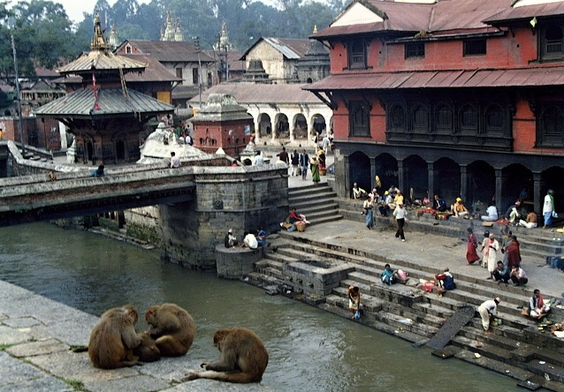
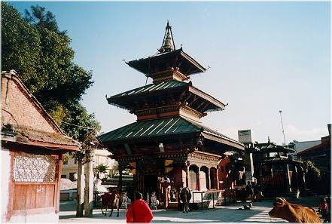
KÁTHMÁNDÚ
Žije zde okolo 2 milionů obyvatel
Nachází se zde mnoho hinduistických a buddhistických chrámů
Chrám Pašupatináth
http://www.karelplechac.cz/galerie/KP/KPKT029NE.jpg

Slide 8
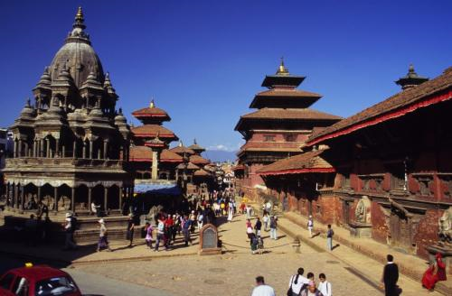
PÁTAN
Jedno z největších měst v Nepálu
Častý cíl turistů díky velkému množství kulturních památek
Historický střed města je okolo náměstí Durbar Square, které je zapsáno v seznamu světového dědictví UNESCO
http://www.teachenglishinasia.net/files/images/Patan-kathmandu-Nepal.JPG

Slide 9
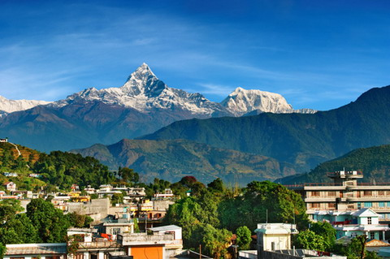
POKHARA
Vyhlídkové místo k hlavnímu himálajskému hřebenu
http://chhayakhanal.com/wp-content/uploads/2013/03/annapurna.jpg

Slide 10
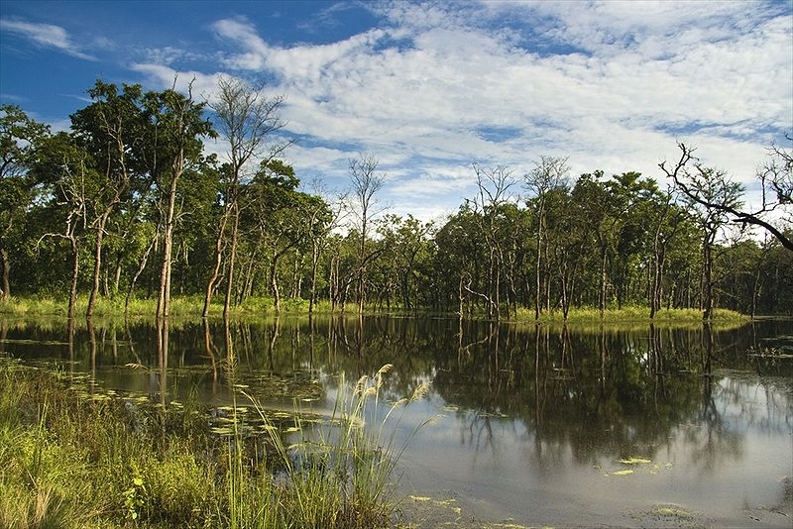
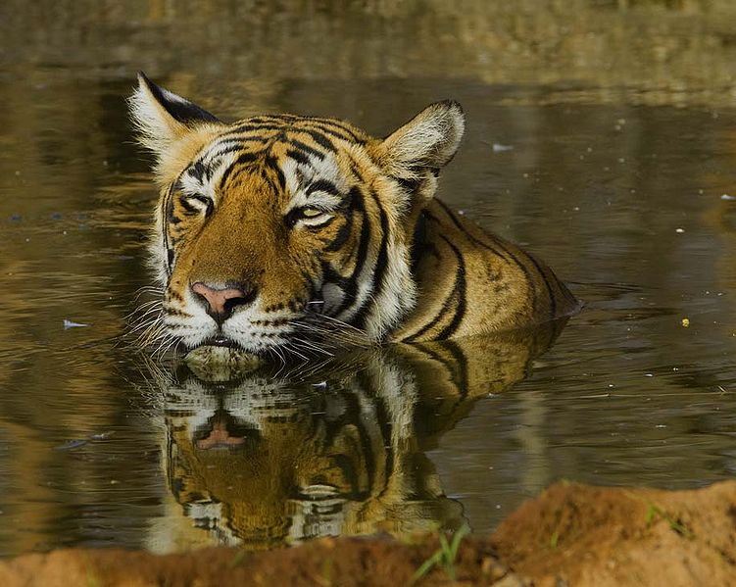
NÁRODNÍ PARK ČITVAN
V roce 1984 byl zařazen na seznam Světového dědictví UNESCO
Rozkládá se na ploše 932 km²
Tygří rezervace
http://www.cringel.com/files/images/adia-2007-07-29-DSC-1926-female-tiger-in-cage-chitwan-national-park-nepal-kasara-cringel.com.preview.jpg

Slide 11
Úkol
Najdi na mapě Srí Lanku.

Slide 12
SRÍ LANKA
Srílanská demokratická socialistická republika
Ostrovní stát v jihovýchodní Asii, nacházející se v blízkosti Indického poloostrova na ostrově Cejlon
Hlavním městem je odnedávna Šrí Džajavardanapura Kotte (nebo také jen Kotte), přesto však většina státních institucí sídlí dosud v Kolombu (v největším městě Srí Lanky)
Přibližně 70% obyvatel Srí Lanky jsou buddhisté, 15% hinduisté, 7,5% muslimové a 7,5% křesťané

Slide 13
V nejvlhčích oblastech jsou deštné pralesy, zatímco v severních částech země jsou lesy s cennými dřevinami, jako je ebenové dřevo, velké plochy lesů však již byly vykáceny.
Přírodními zdroji jsou: diamanty, drahokamy, grafit, písky s obsahem rud.
Nejdelší řekou je Mahaveli
Země je ohrožována tropickými cyklóny a tornády
Srí Lanka je především zemědělskou zemí s rozvinutým plantážním pěstováním čajovníku, kokosové palmy, kaučukovníku, rýže, cukrové třtiny, ovoce a koření
Významný je také rybolov

Slide 14
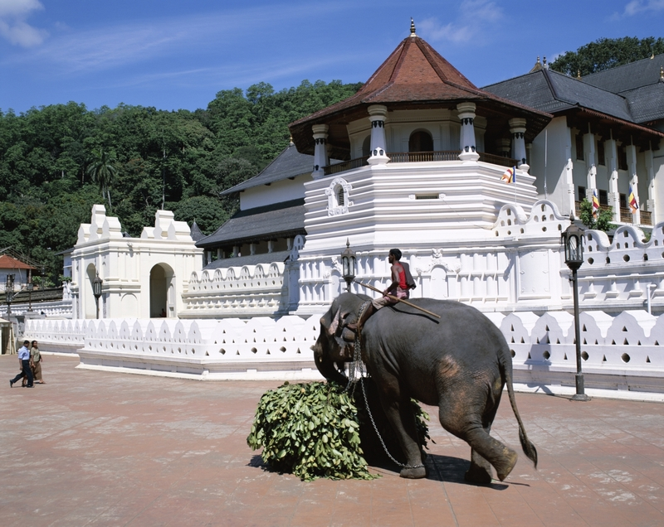
KANDY
http://i.images.cdn.fotopedia.com/pchjansen-ib6SS2gZ598-hd/World_Heritage_Sites/Asia/South_Asia/Sri_Lanka/Sacred_City_of_Kandy/Temple_of_the_Tooth-Architecture_of_ancient_Sri_Lanka-Kandy-Sri_Lanka-World_Heritage_Sites_of_Sri_Lanka.jpg
Město na Srí Lance
Chrám Buddhova zubu –

Slide 15
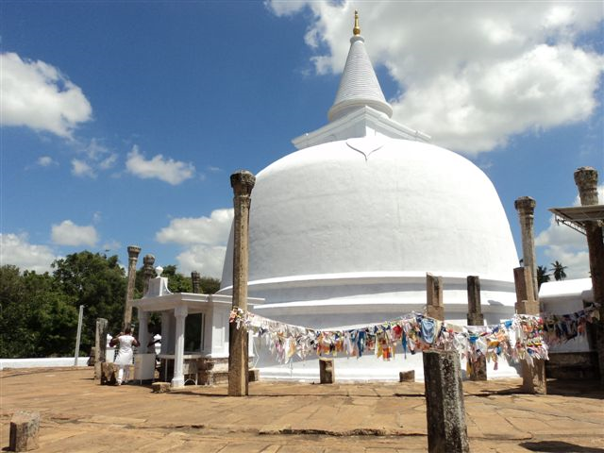
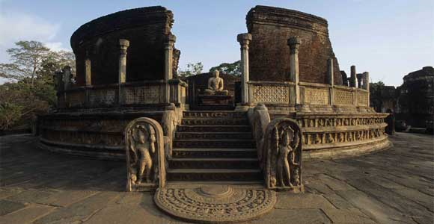
ANURADHAPURA
Starobylé město
Ve městě se nachází množství buddhistických klášterů a nejrůznějších pozůstatků starověkých budov
Součást světového dědictví UNESCO
Posvátný strom Bodhi, pod jehož korunou meditoval Buddha
http://upload.wikimedia.org/wikipedia/commons/2/24/Lankarama_Dagaba_in_Anuradhapura.JPG

Slide 16
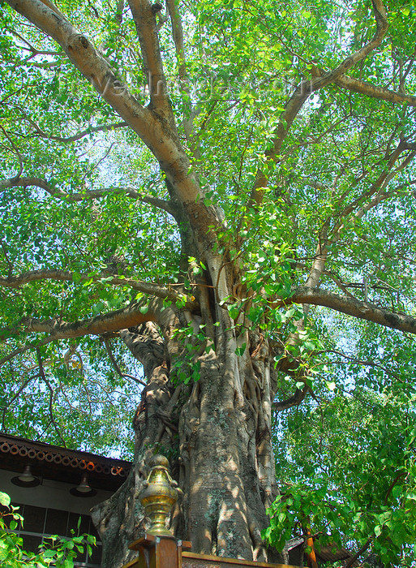
POSVÁTNÝ
STROM
BODHI
http://img5.rajce.idnes.cz/d0506/4/4389/4389311_e8b3f0562a2a5095f0d4f610d1984a08/images/023_svatyne_posvatneho_stromu_bodhi.jpg

Slide 17

DĚKUJI ZA POZORNOST

Slide 18
Seznam použité literatury a pramenů:
1. Zdroj HRALA, V. Geografie cestovního ruchu. 4. vyd. Praha: Idea Servis 2002. ISBN 80-85970-36-8
2. zdroj
cs.wikipedia.org
google.cz
Objekty, použité k vytvoření materiálu jsou vlastní originální tvorbou autora. pocházejí z veřejných knihoven obrázků (public domain) nebo z databáze SW Smart Notebook.
Mgr. Věra Janovičová
SOŠ logistická a SOU Dalovice
janovicova@logistickaskola.cz
listopad 2013

